Slide 1

2024年秋季研究生学位论文盲审及学位论文答辩流程
教育处
2024年7月

Slide 2
目 录
一、时间安排
二、申请范围
三、答辩流程
（一）答辩申请（资格审查、格式、查重）
（二）论文评阅（常规评阅+盲审）
（三）论文答辩（自行组织）
（四）答辩后报送材料
四、其他注意事项

Slide 3
一、时间安排
提醒申请人：
注意时间节点，合理安排时间，
制定学位论文答辩计划！
毕业和学位论文答辩申请截止时间
  博士毕业和学位论文答辩申请：8月1日
  硕士毕业和学位论文答辩申请：8月7日
  博士、硕士答辩截止时间：8月15日
2. 延期毕业申请截止时间：8月15日
3. 学位论文最终版学位系统上传时间：8月20日
4. 学位论文（纸质）提交时间：8月23日

Slide 4
二、申请范围
2021级普通招考博士生
2021级硕博连读生
2019级直博生
2021级硕士生
延期毕业研究生
申请提前毕业和学位的研究生

Slide 5
三、学位论文盲审及答辩流程
答辩申请
（格式、查重、资格审查）
论文评阅
（常规评阅+
盲审）
论文答辩
（自行组织）
答辩后
报送材料
（学位系统填报）

Slide 6
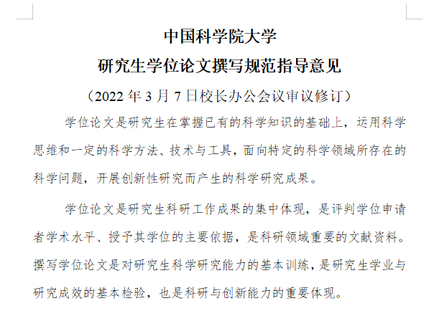
（一）答辩申请（论文格式、论文查重、资格审查）
提交答辩申请前，申请人须完成学位论文格式审查、论文查重、导师审阅同意后，提交教育处进行毕业和学位论文答辩资格审核。
1、博士、硕士学位论文撰写格式要求
学位论文需严格按《中国科学院大学研究生学位论文撰写规范指导意见》（校发学位字〔2022〕40号）中的要求撰写，不符合该撰写规范的学位论文，将不予以进行学位审核。

Slide 7
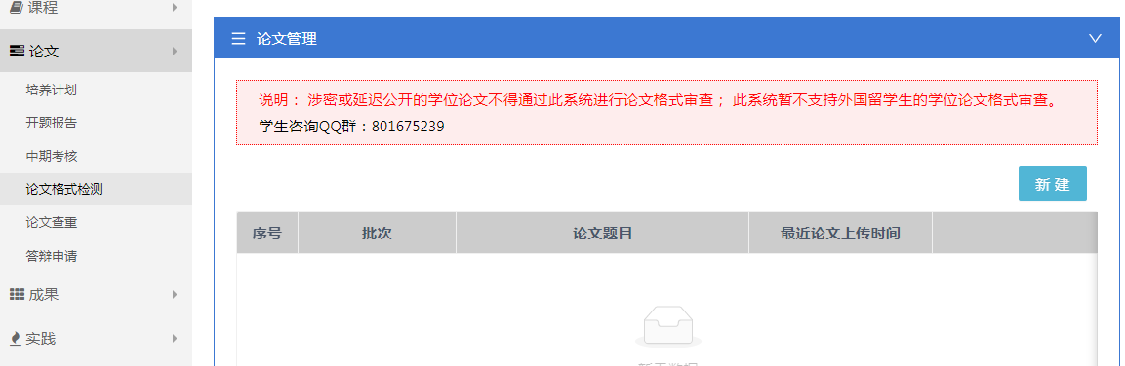
（一）答辩申请（论文格式、论文查重、资格审查）
  2、学位论文格式审查—SEP系统-培养指导模块-论文-论文格式检测
第一步：点击“新建”
注：申请人需完成论文格式审查，结果提交导师审查通过后，方可提交论文查重、学位论文答辩申请。

Slide 8
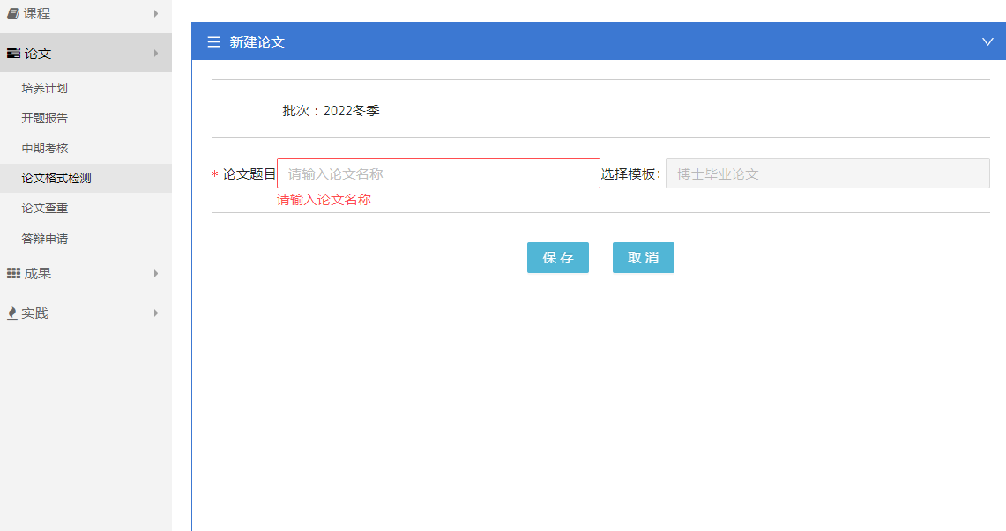
（一）答辩申请（论文格式、论文查重、资格审查）
  2、学位论文格式审查—SEP系统-培养指导模块-论文-论文格式检测
第二步：输入论文题目

Slide 9
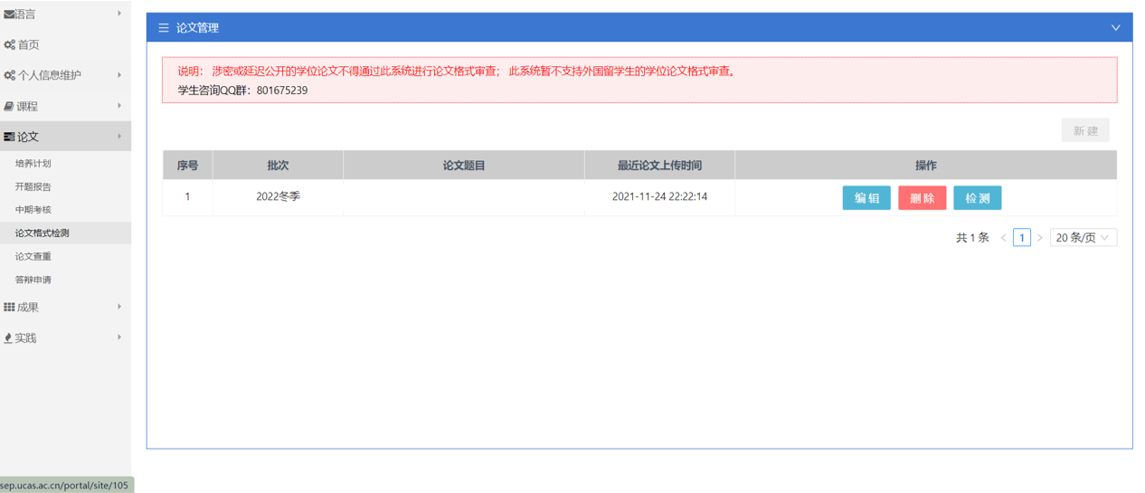
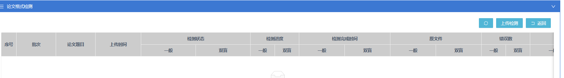
（一）答辩申请（论文格式、论文查重、资格审查）
  2、学位论文格式审查—SEP系统-培养指导模块-论文-论文格式检测
第三步：检测
第四步：上传检测

Slide 10
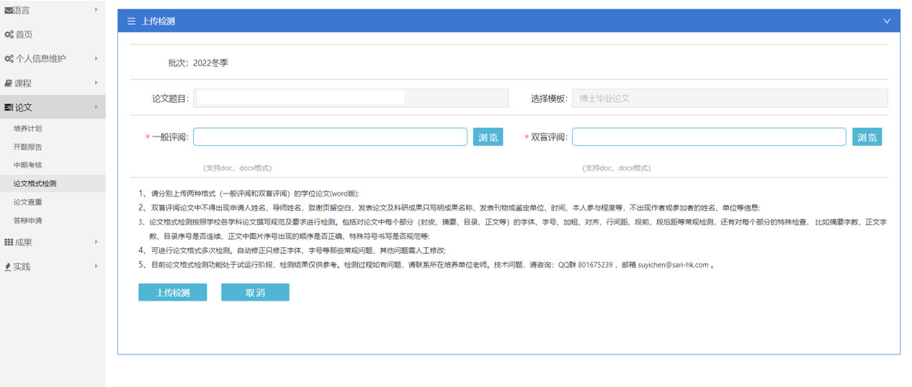
（一）答辩申请（论文格式、论文查重、资格审查）
  2、学位论文格式审查—SEP系统-培养指导模块-论文-论文格式检测
第五步：分别上传“一般评阅”和“双盲评阅”版论文

Slide 11
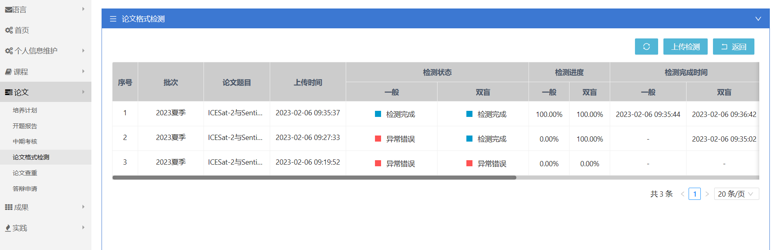
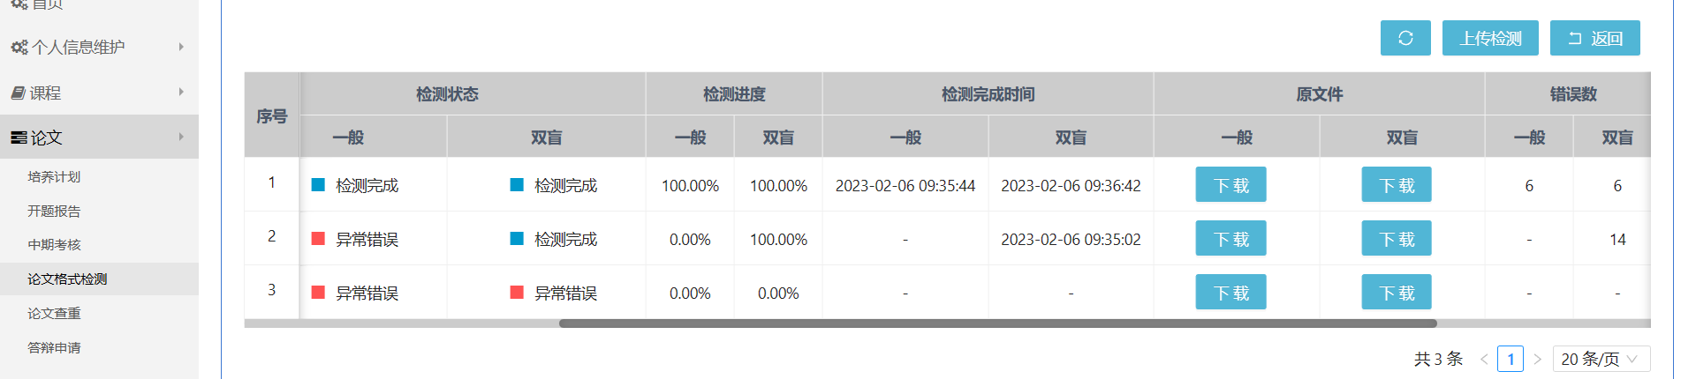
一般二十分钟左右就能检测好，如果时间太长或者报错，可以加论文检测qq群，找老师手动操作
查看报告：往右拖，下载检测报告，根据报告内容，调整格式

Slide 12
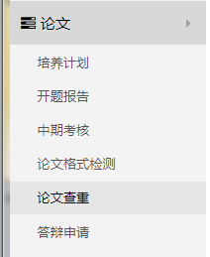
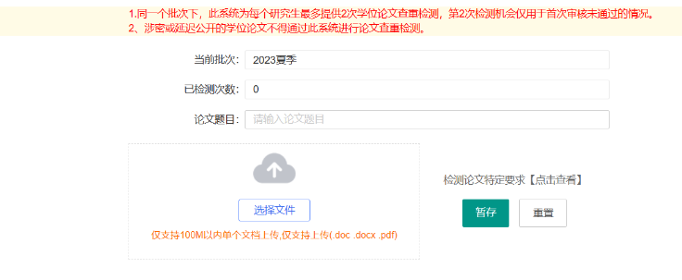
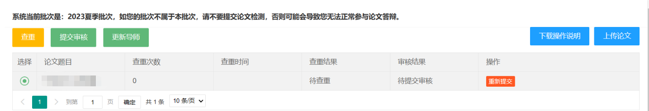
（一）答辩申请（论文格式、论文查重、资格审查）
  3、学位论文查重—SEP系统-培养指导模块-论文-论文查重（新启用）
申请人通过论文查重模块上传论文进行查重，操作方法详见系统中“操作说明”
查重后，点击查看，下载报告，并提交导师审核，由导师决定学位论文是否可以送审评阅。
第一步：上传论文
第二步：查重，并等待结果
注：未经查重的论文，不予以答辩资格审核

Slide 13
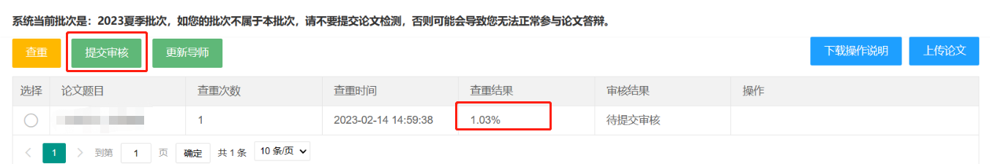
（一）答辩申请（论文格式、论文查重、资格审查）
  3、学位论文查重—SEP系统-培养指导模块-论文-论文查重（新启用）
第三步：查看结果，并提交导师审核
重复率高于10%的学位论文须修改后再次查重
教育处逐一查重结果，对于重复率较高（5%~10%）的论文，及时提醒学生本人及导师注意

Slide 14
重视论文质量，规避论文抽检风险
——附件X：学位论文抽检及被举报情况通报
提醒：国家论文质量抽检及“存在问题论文”处理
教育部、北京市教委每年均对已毕业学生进行博士、硕士学位论文质量抽检，对抽检结果为“存在问题学位论文”，经研究所、国科大各级学位评定委员会复审，认定为确属“存在问题学位论文”的，国科大将以适当方式通报校部、培养单位、学位论文作者及其导师，并根据问题的性质和严重程度，做出如下处理决议：
对学生：（1）撤销学位：存在舞弊作伪、抄袭剽窃；（2）限期整改：若不属于“撤销学位”范畴的，暂时收回学位证书，作者须在一定时间内根据评阅专家意见，重新完善学位论文。该培养单位对完善后的学位论文重新组织匿名评阅，重新答辩，通过则保留学位，发还学位证书；否则撤销其学位。
对导师：暂停连续3年研究生招生资格，在此期间，各级学位评定委员会需逐一审核该导师所指导的博士、硕士研究生的学位论文。
对培养单位：（1）从下一招生年度开始，核减其招生指标1-3名。若下一年度仍出现“存在问题学位论文”，则翻倍核减。以此类推。（2）相应的学科培养点需在两年内限期整改，整改期间，所在培养单位暂缓学科培养点增列。（3）各级学位评定委员会重点审查该学科培养点学位论文，增加对该培养单位学位论文的抽检比例。若连续三年出现“存在问题学位论文”，视为不能保证学位授予质量，撤销该学科培养点。

Slide 15
（一）答辩申请（论文格式、论文查重、资格审查）
  4、资格审核-博士学位论文
（1）科研成果要求（申请博士学位前必须满足以下条件之一）
1.申请人以第一作者（我所为第一署名单位、中国科学院大学为署名单位）在相关研究领域重要学术期刊发表高质量学术论文（含已录用），期刊目录由我所认定；
2.申请人以第一发明人获得国家发明专利（专利权人为我所）；
3.申请人以我所为单位获得省部级一等奖及以上奖励（个人排名前五）；
4.申请人学位论文经过教育部学位评议系统双盲评审且结果为“全优”；
5.技术研发类成果，可由申请人所在实验室出具推荐评议意见，经所学位委员会审议通过。
博士生申请提前毕业及学位，必须满足以下条件之一：
①申请人以第一作者（我所为第一署名单位、中国科学院大学为署名单位）在相关研究领域重要学术期刊至少发表3篇高质量学术论文（含已录用），期刊目录由我所认定。
②申请人以我所为单位获得省部级一等奖及以上奖励（个人排名前三） 。
（1）硕博连读生、直博生申请博士学位前课程学习总学分不低于38学分，其中学位课学分不低于27学分，即：
公共学位课11学分，
专业学位课不低于16学分，包括集中教学阶段不低于12学分，所级教学阶段不少于2门且不低于4学分。
（2）普招博士课程学习总学分不低于9学分，其中，公共学位课5学分，专业学位可不少于2门且不低于4学分
（2）成绩合格、学分达标：硕博连读生、直博生44学分；公开招考博士15学分（含开题报告、中期考核和社会实践及学术报告等必修环节6学分）。
（3）答辩申请：至少答辩前15天提交，提交前，须完成学位论文格式审查、论文查重、导师审阅同意后，提交教育处进行毕业和学位论文答辩资格审核。
Notes:
申请博士学位前必须满足以下条件之一

Slide 16
（一）答辩申请（论文格式、论文查重、资格审查）
  4、资格审核-硕士学位论文
（1）科研成果要求：（申请硕士学位前必须满足以下条件之一）
1.申请人作为主要作者（排名前三）在相关研究领域核心刊物上发表（含已录用）与学位论文相关的学术论文(我所为第一署名单位、中国科学院大学为署名单位，不含会议论文) ；
2.申请人以我所为单位获得省部级一等奖及以上奖励（个人排名前五）；
3.申请人以第一发明人获得国家发明专利或已受理的发明专利（含导师为第一发明人、申请人为第二发明人，专利权人为我所）。
提前申请硕士学位论文答辩，必须满足以下条件之一：
    ① 达到发表文章的基本要求，且申请人以我所为单位获得省部级一等奖及以上奖励（个人排名前五）；
    ②申请人以第一作者（我所为第一署名单位、中国科学院大学为署名单位）在相关研究领域重要学术期刊至少发表1篇高质量学术论文（含已录用），期刊目录由我所认定。
硕士研究生申请硕士学位前，须完成不少于30学分的课程学习，其中学位课学分不低于19学分，即：
公共学位课7学分，包括政治理论课程、学术道德与学术写作规范课程和外国语课程；
专业学位课不低于12学分；
公共选修课不低于2学分。
（2）成绩合格、学分达标：36 学分 (含开题、中期和社会实践及学术报告必修环节6学分)
（3）答辩申请：至少答辩前8天提交，提交前，须完成学位论文格式审查、论文查重、导师审阅同意后，提交教育处进行毕业和学位论文答辩资格审核。
说明：用于申请毕业及学位的文章录用函须经导师签字并上传至培养系统后，方可用于申请学位论文答辩
Notes:
申请博士学位前必须满足以下条件之一

Slide 17
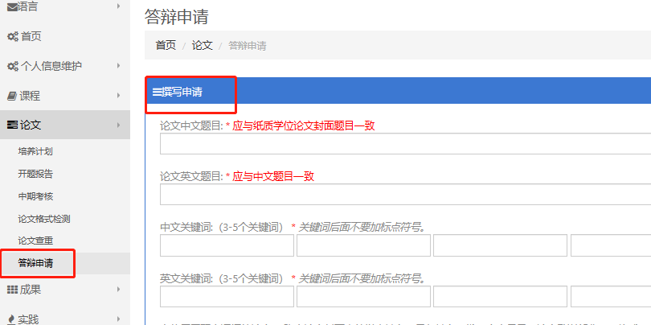
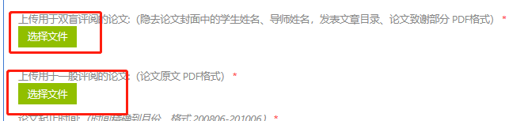
（一）答辩申请（论文格式、论文查重、资格审查）
  5、材料提交
（1）毕业及学位论文答辩申请需提交的纸制材料
《毕业研究生登记表》：一式两份，贴免冠一寸照片
《学位论文答辩申请书》：一式两份，贴免冠一寸照片，发表论文首页、发明专利复印件或文章录用函（导师签字）及待发表文章全文。
（2）提交系统答辩申请，准备论文评阅及答辩事项
  国科大SEP—培养指导系统—论文—答辩申请，按要求填写
分别上传“常规评阅”和“双盲评阅”版论文，双盲评阅版中中必须隐去个人和导师的信息，包括（中英文封面）、致谢、作者简历等中包含作者信息的内容，已发表论文需隐去作者及题目，可保留期刊名称。
申请导师指导通过后，教育处审核 截止日期，博士：8月1日，硕士：8月7日

Slide 18
三、学位论文盲审及答辩流程
答辩申请
（格式、查重、资格审查）
论文评阅
（常规评阅+
盲审）
论文答辩
（自行组织）
答辩后
报送材料
（学位系统填报）

Slide 19
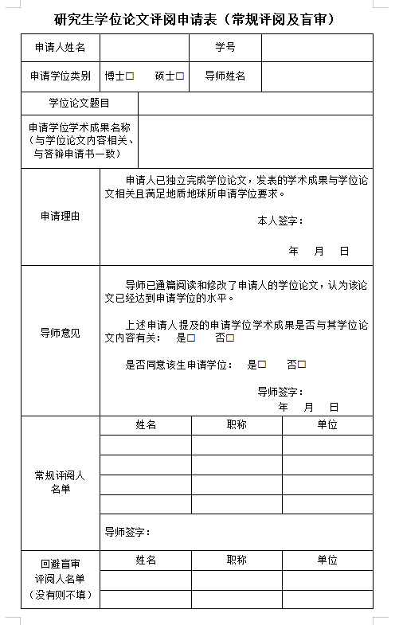
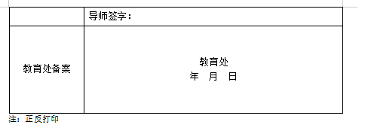
（二）论文评阅（常规评阅+盲审）
根据《中国科学院大学学位授予工作细则》（校发学字〔2022〕121号）及地质地球所第六届学位委员会第三次会议审议决定，本次2024年秋季毕业生采取常规评阅与盲审相结合方式，每位申请人的论文评阅人中有一位盲审
答辩申请通过后，申请人需提交《学位论文评阅申请表》，并提供常规评阅人名单及需要回避的盲审评阅专家
常规评阅由答辩秘书送审，盲审由教育处送审
送审后，答辩秘书需及时查阅专家是否同意评阅及返回评阅意见，及时提醒评阅人；若过期未接收，则尽快更换评阅人。

Slide 20
（二）论文评阅（常规评阅+盲审）
论文评阅专家要求：
硕士学位论文应至少聘请3位（含盲审1人）同行专家（副研究员以上专业技术职称）为论文评阅人，其中，所内论文评阅人不少于1人，所外论文评阅人不少于1人，论文评阅时间一般不少于8天。
博士学位论文应至少聘请5位（含盲审1人）本学科、专业或相关学科、专业的同行专家为论文评阅人（具有正高级（或相当）专业技术职务或具有博士生指导教室资格），其中，所内论文评阅人不少于1人，所外评阅人不少于2人，评阅时间一般不少于15天。
导师不能作为论文评阅人

Slide 21
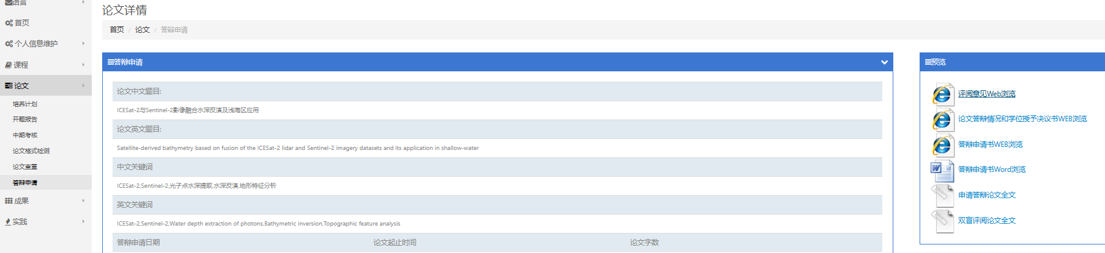
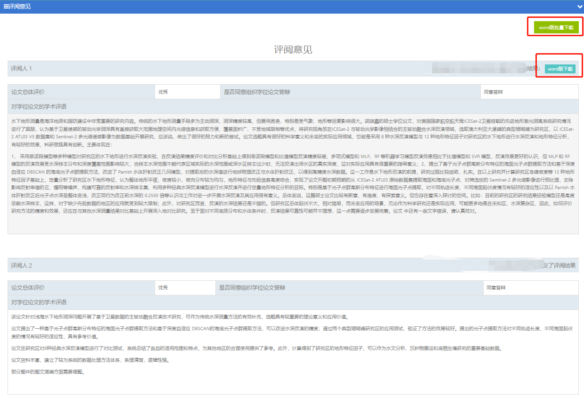
（二）论文评阅（常规评阅+盲审）
评阅意见回复：
申请人需及时查阅评阅意见，并对专家提出的意见进行逐条回复。

Slide 22
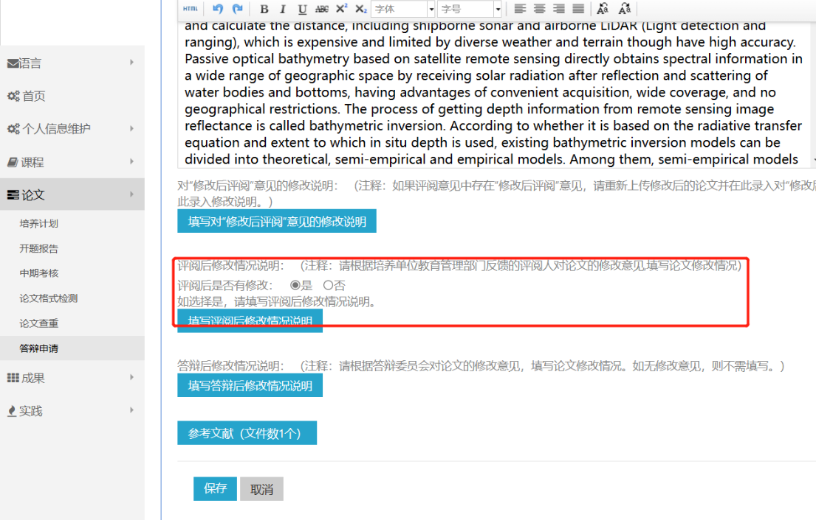
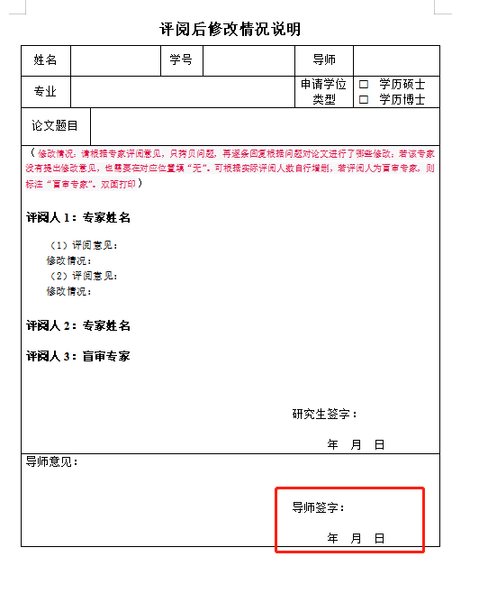
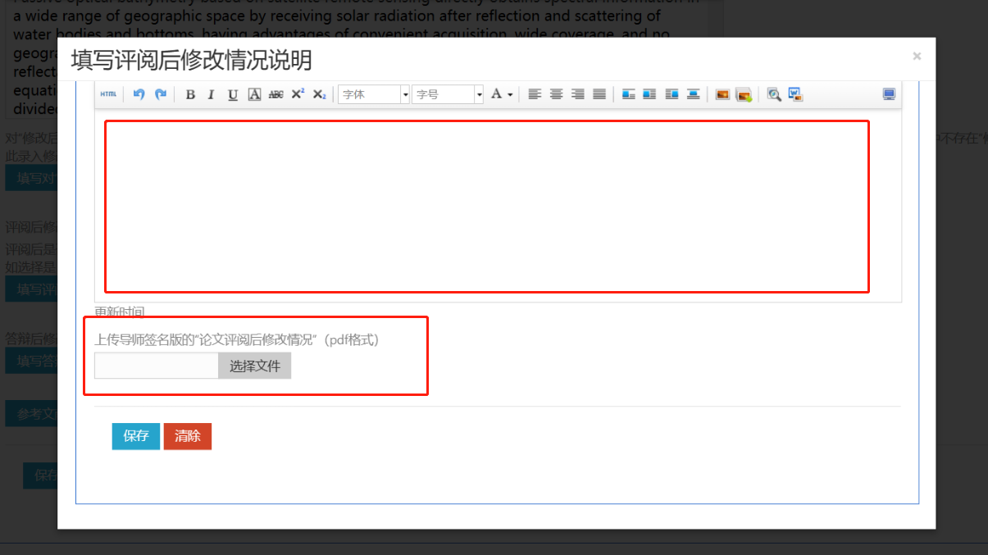
（二）论文评阅（常规评阅+盲审）
评阅意见回复：
申请人需及时查阅评阅意见，并对专家提出的意见进行逐条回复。
1、同意答辩：
需按照评阅人意见，进行修改及逐条回复，答辩前完成修改；
答辩前，申请人在培养系统上传有导师签字同意的论文评阅后修改情况说明。
2、修改后答辩（小修）：
针对评阅人意见，答辩前完成修改；
答辩前，申请人在培养系统上传有导师签字同意的论文评阅后修改情况说明。
3、修改后评阅（大修）：
针对评阅人意见，进行修改，重新提交给该评阅人，再次评阅，如同意答辩，方可进入论文答辩阶段。
答辩前，申请人在培养系统上传有导师签字同意的论文评阅后修改情况说明
注：若盲审专家反馈意见为大修，申请人应及时与教育处联系

Slide 23
三、学位论文盲审及答辩流程
答辩申请
（格式、查重、资格审查）
论文评阅
（常规评阅+
盲审）
论文答辩
（自行组织）
答辩后
报送材料
（学位系统填报）

Slide 24
（三）论文答辩（自行组织）
  1、答辩专家组成员
硕士学位论文答辩委员会应由3-5位本学科专业和相关学科专业专家（具有高级（或相当）专业技术职务或具有硕士生指导教师资格）组成，其中，至少包括所内同行专家、所外同行专家各一位。
博士学位论文答辩委员会应由5-7位本学科专业和相关学科专业专家（具有正高级（或相当）专业技术职务或具有博士生指导教师资格）组成，其中至少包括所内同行专家1位、所外同行专家2位。答辩委员会成员中博士生导师不少于三分之二。
导师不能作为答辩委员会成员
学位论文的常规评阅人一般应参加该论文答辩委员会
根据夏季国科大学位会要求，建议硕士、博士论文答辩委员会成员不得超过7人。

Slide 25
（三）论文答辩（自行组织）
  2、答辩秘书筹备答辩会
答辩委员会设答辩秘书1名，答辩秘书应由具有中级以上职称人员或在学高年级研究生担任。答辩秘书参加答辩工作全过程并客观、详细地记录答辩委员的提问、答辩人的回答及答辩委员会决议等情况，答辩秘书没有投票表决权。如果答辩委员的表决票出现任何问题，答辩秘书须现场请示主席如何解决。
（1）学位论文答辩申请资格审核、学位论文评阅结果审核、答辩委员会组成审核通过后方可进行答辩
（2）申请人准备答辩会材料
（3）论文答辩公告提前五天发送至教育处，提前三天在地1楼、地3楼、地6楼张贴纸制答辩海报。

Slide 26
答辩会材料
各表格填写说明
学位论文
学位论文答辩申请书、论文答辩程序、答辩记录本、答辩委员会表决票（答辩前到教育处领取，表决票盖章方有效）；
论文答辩情况和学位授予决议书；
学位论文评阅书：需评阅人签字、同意答辩的常规评阅书及系统导出的经导师签字的盲审评阅意见
答辩委员会成员聘书：根据需要，个人下载打印，到教育处盖章
答辩公告，海报
  需要照片的地方帖免冠照片；
  需签字的地方要求亲笔签名；
  《研究生学位论文答辩申请书》中的学位论文评阅人及答辩委员会成员名单由导师确定，人员名单中尽可能选择相关专业的我所学位评定委员会委员；已发表的论文附文章首页，待发论文附正式录用函及待发表文章全文（录用函需导师签字方有效），专利附专利授权书或专利受理通知书；
  第一导师和第二导师均需按答辩申请书中要求撰写“指导教师对学位论文的学术评语及对申请人的综合评价”及是否同意答辩并签字。

Slide 27
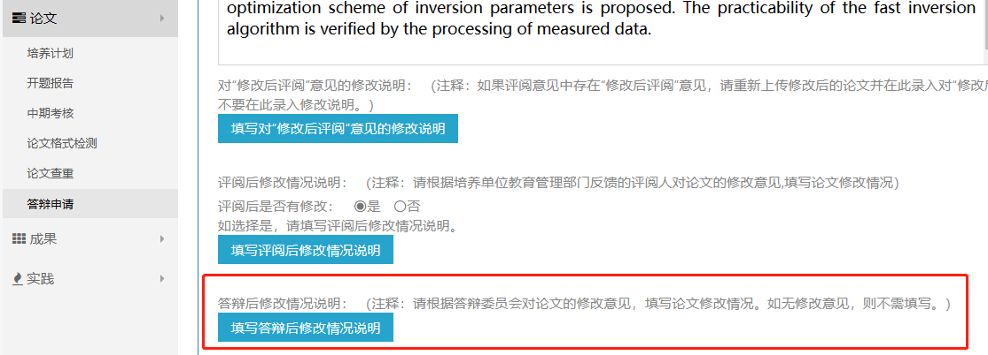
（四）答辩后报送材料（学位系统填报）
  1、答辩决议维护
答辩结束后三天内，申请人务必在SEP系统中将答辩和申请学位的有关信息填写完整，并整理出完整版的答辩决议书（答辩过程、答辩决议、委员签字），纸板+电子版（word）至教育处，由答辩秘书完成系统信息维护，教育处审核。申请人需填写答辩后修改情况说明

Slide 28
（四）答辩后报送材料（学位系统填报）
  2、学位管理系统填报
（1）答辩通过当天或次天，申请人学位信息管理系统开通，申请人需填写网上个人学位信息管理系统。请对各项资料进行核查，并填报其他未被同步引入的学位信息，所有信息是进行学位审核评定的重要材料，必须准确无误。
（2）检查无误后，在学位管理系统上传学位论文最终版本（必须与提交的纸制版论文完全一致），并提交信息确认后，通知所教育处（010-82998529，yinsong@mail.iggcas.ac.cn）进行审核。
（3）学位系统填报截止时间：8月15日，学位论文最终版截止上传时间：8月20日
（4）8月23日前，申请人需提交毕业申请及学位全部材料（后附表）至教育处

Slide 29
培养指导系统：学位论文答辩基本流程
申请人
成果：发表文章（录用函需导师签字后上传）、专利；
实践：学术报告、社会实践（导师审核）
教育处
1、申请人填报“成果”、“实践”、完成“论文格式审查”“论文查重”，填写“论文答辩申请”
导师
上述均要求
第一导师审核！
2、导师审核，填写学术评语及对申请人的综合评价
3、教育处填写意见，审核通过
答辩申请阶段
4、申请人提交论文盲审申请表，
提供常规评阅人名单及回避专家名单
5、教育处邀请盲审专家、答辩秘书邀请常规评阅人
根据论文评阅人意见，申请人提交论文评阅后修改意见；或者进行二次评阅，及二次评阅后修改意见。
6、答辩秘书维护论文评阅意见，教育处审核
论文评阅阶段
7、组织论文答辩，申请人聘请答辩秘书，秘书记录论文答辩过程，统计表决结果，填写答辩决议
论文答辩前需提交答辩委员会组成名单至教育处审核
答辩结束三天内，申请人需提交答辩决议书至教育处
8、答辩秘书维护答辩过程、答辩决议，教育处审核，答辩申请状态为“已完成”
论文答辩阶段
9、申请人修改论文、提交修改说明，培养系统上传最终版论文并在学位系统中下载确认
材料报送阶段

Slide 30
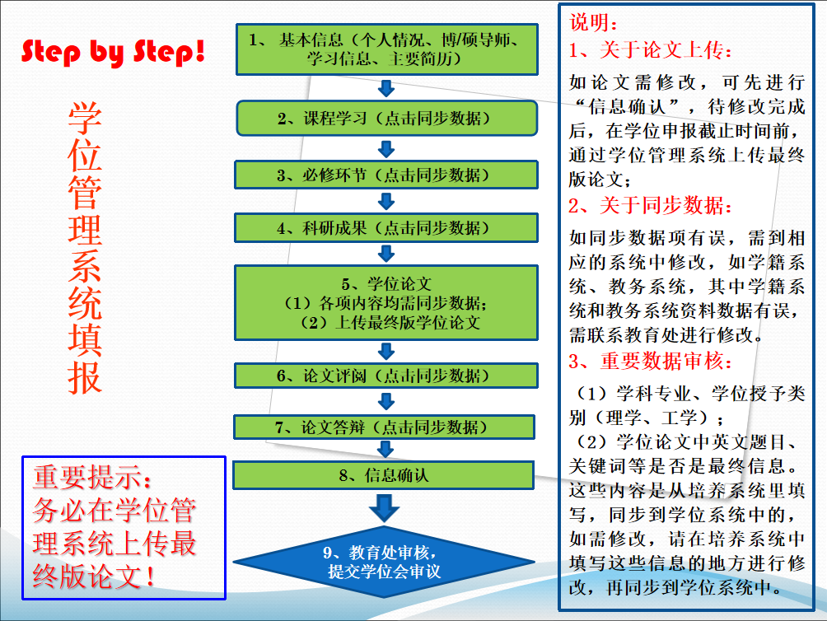
注意事项
为确保毕业证、学位证打印正确，请认真填写身份证号、出生日期、籍贯（写至市、县级，如福建厦门）。这些内容必须与户籍卡的内容保持一致。
完成网上学位信息系统录入后，务必逐项检查，确保数据完整、准确、不空项。检查无误后按信息确认键提交。
如已申请论文涉密或延迟公开，不需进行网上论文提交。为保证研究生培养环节和学位审核工作的正常实施，原则上涉密学位论文的题目、关键词和摘要内容不得涉密。涉密论文学位电子信息需进行脱密填报。

Slide 31
四、其他注意事项
1、学位及学历数码照片
未参加采集学历数码照片的同学将不能进行毕业生电子注册，不能发放毕业证书和学位证书。请未参加集中采集数码照片的同学务必于8月1日前，自行前往中国图片社拍照，要求如下：
（1）着装要求：着正装，不得着白色或浅蓝色系服装。
（2）照相时请出示身份证、学生证
（3）图像采集卡填写内容：
    学校代码：14430
    学校名称：中国科学院大学
    院系代码：0075
    院系名称：中国科学院地质与地球物理研究所
（4）个人数码照片电子版光盘及纸质版照片，需由学生本人自行领取，领取后交到所教育处221办公室。
（5）拍摄单位：新华社中国图片社。
    地址：北京市西城区宣武门外大街甲1号环球财讯中心A座4层中国图片社（宣武门十字路口西南角），地铁2号、4号线及公交车宣武门站下车。
    咨询电话：010-63076145
    每周一到周五9：00—16：00（节假日除外）。

Slide 32
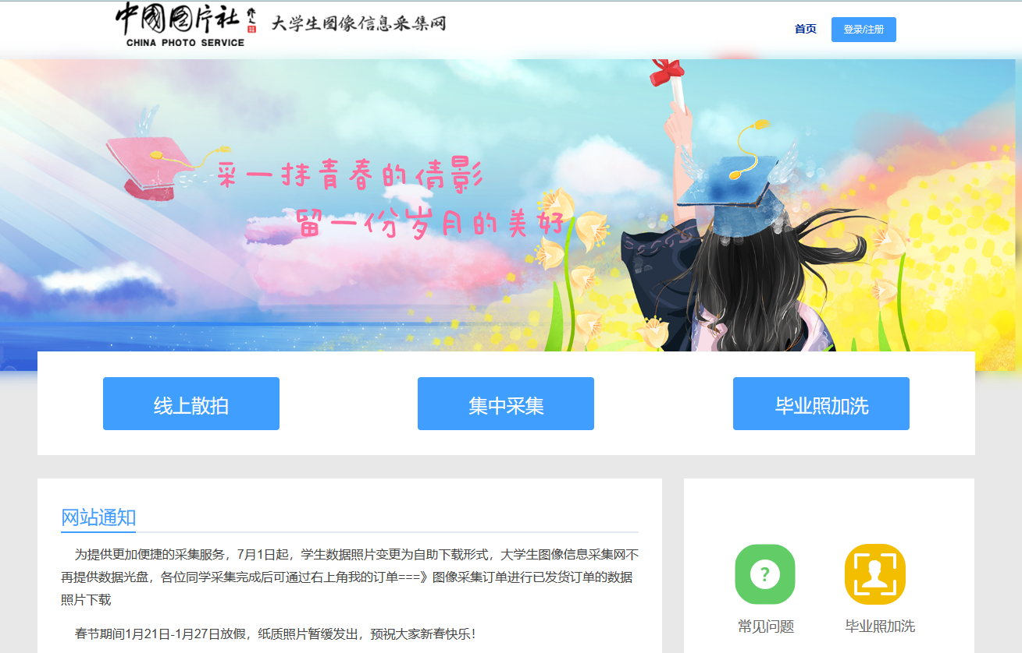
四、其他注意事项
1、学位及学历数码照片
网址：http://www.xinhuacu.com/#/home

Slide 33
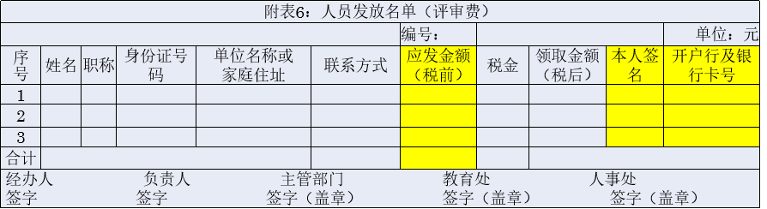
四、其他注意事项
2、关于学位论文评阅费和答辩费方法
(1) 支出说明在所内网综合信息栏下载，根据研究所有关财务管理规定，研究生导师不再享受所指导学生的学位论文评阅和答辩费。论文评阅费和答辩费须按税前金额填报，并参照评阅费和答辩费支出说明中的标准发放。
(2) 论文评阅、评委答辩费用报销在所科研项目管理系统申请报销并上传相应表格的附件，论文答辩后一个月内办理论文评阅费、答辩费报销。具体费用表格请参考所财务处有关规定
（3）盲审专家评阅费由教育处统一办理，申请人需在答辩结束后将课题内支（需填写金额、申请人姓名、导师签字)交至教育处

Slide 34
四、其他注意事项
3、学位授予时间及毕业、学位证书发放规定
（1）学位授予时间：2024年10月初
（2）学位证书发放规定：
  以发表学术文章录用通知书作为科技成果产出的学位申请人，其学位证书暂由研究所保管，待该论文正式发表后再发至本人；以录用通知书日期算起，如二年后该文章仍未发表，将提交所学位委员会讨论其学位资格，并决定是否提请国科大学位委员会撤销其相关学位。
3、研究所、国科大毕业典礼学位授予仪式：待定，另行通知
4、所教育处联系方式
电话：010-82998233 / 8529/8733 / 8221
Email：yinsong@mail.iggcas.ac.cn

Slide 35
四、其他注意事项
资料下载：所网站研究生教育/学位管理/论文答辩栏下载
《中国科学院大学研究生学位论文撰写规范指导意见》
《中国科学院大学涉密研究生与涉密学位论文管理实施细则》
《中国科学院大学研究生学位论文延迟公开管理办法》
《毕业研究生登记表》
《学位论文答辩申请书》
《学位论文评阅书》
《答辩决议书》
《学位论文答辩公告模板》
《研究生学位论文评阅和答辩费用支出标准和报销程序说明》
答辩程序
评委聘书

Slide 36
四、其他注意事项
毕业申请及学位全部材料
《毕业研究生登记表》：一式两份，贴免冠一寸照片
《学位论文答辩申请书》：一式两份（可复印）；
《学位论文评阅书》一式两份；
《学位论文盲审评阅意见》一式两份；
《论文答辩情况和学位授予决议书》：一式两份（原件+复印件）；
学位论文答辩表决票；
已正式发表的学术论文首页、待发表论文的正式录用函（须由导师签字确认）及待发表论文全文复印件、专利授权书或专利受理通知书、其它学术成果证明材料、获奖证书的复印件；
学位论文 4 本（最终版本）、学位论文电子版（pdf格式，发至yinsong@mail.iggcas.ac.cn）

Slide 37
预祝同学们顺利通过
学位论文答辩，圆满毕业！

